Slide 1
9 如何跟踪数据科学领域 的最新动态
▲8.数据科学家
▼10.数据科学的应用

Slide 2
如何跟踪数据科学的最新动态
▼专题【数据科学的基础理论】
►9 如何跟踪数据科学的最新动态
学术期刊
The Data Science Journal（ISSN 1683-1470）
国际会议
IEEE DSAA
ACM IKDD CODS
ICDSE
ICDS
Unstructured data science pop-up等
研究机构
Imperial College London
Data Science Institute
NYU Center for Data Science
Data Science at UC Berkeley
Data Science Global
DEKE等
课程资源
中国人民大学朝乐门提供的数据科学课程资源（即将公开）
哈佛、MIT、斯坦福大学、纽约大学、哥伦比亚大学的数据科学及相关课程；
学位项目
卡内基-梅隆大学、斯坦福大学、纽约大学、加州大学伯克利分校等
专家学者
Alex （Sandy） Pentland
DJ Patil
Carlos Somohano
Monica Rogati
Sergey Yurgenson等
International Journal of Data Science
International Journal of Data Science and Analytics
Data Science and Engineering
北京大学、中国人民大学、对外经贸大学、中南大学等
The Data Science Journal（ISSN 1680-743X）

Slide 3
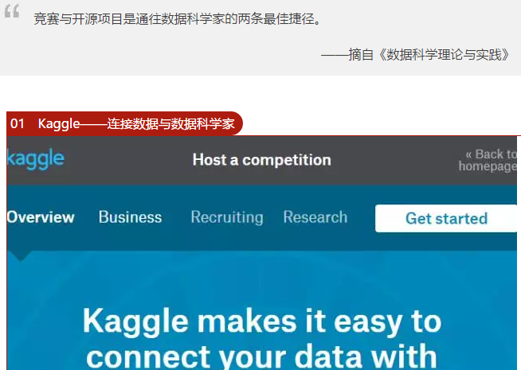
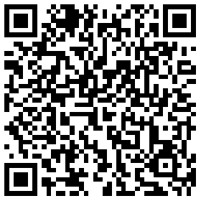
国内外数据科学领域的竞赛
▼专题【数据科学的基础理论】
►9 如何跟踪数据科学的最新动态
国内外数据科学领域的重要竞赛

Slide 4
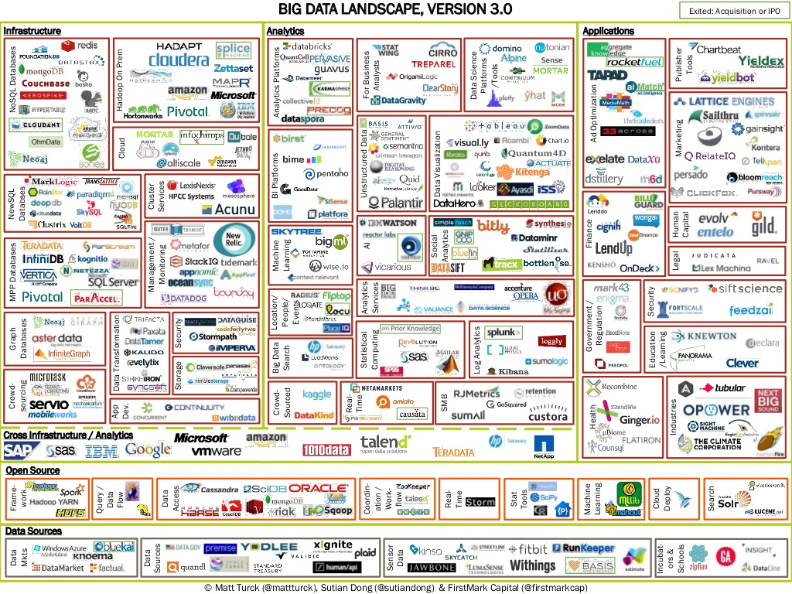
Big Data Landscape
▼专题【数据科学的基础理论】
►9 如何跟踪数据科学的最新动态

Slide 5
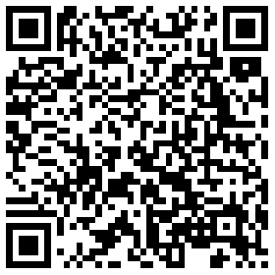
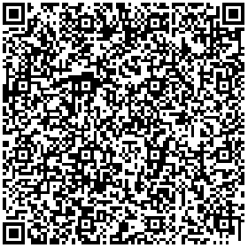
2016-2017 数据科学领域精选文章
▼专题【数据科学的基础理论】
►9 如何跟踪数据科学的最新动态
数据科学课程设置
未来的数据科学家们都在玩什么？世界一流大学的数据科学专业开设哪些“好玩”的课程？

Slide 6

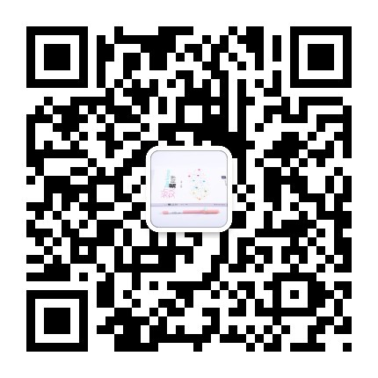
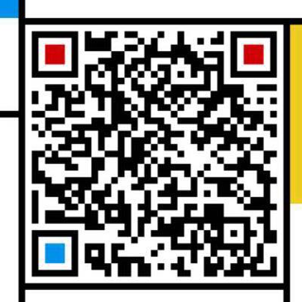
▼专题【数据科学的基础理论】
►结束
数据科学理论与实践
朝乐门
清华大学出版社
2017
数据科学
朝乐门
清华大学出版社
2016
chaolemen
@
ruc.edu.cn
参考书目
教学支撑平台
主讲人联系方式
主讲人微信

